Slide 1
CommentSentiment
Erick Javier Salinas Condori (2020069046)
Aaron Pedro Paco Ramos (2018000654)
Justin Zinedine Zevallos Purca (2020066924)
Mayner Gonzalo Anahua Coaquira (2020067145)

Slide 2
Introducción
El propósito de esta presentación es introducir CommentSentiment, un innovador sistema de moderación de comentarios para nuestra plataforma de delivery. Este proyecto utiliza inteligencia artificial para analizar y moderar comentarios, bloqueando contenido ofensivo y notificando a los usuarios. Actualmente, la moderación manual de comentarios es ineficiente y propensa a errores, lo que afecta negativamente la experiencia del usuario. Nuestro objetivo es implementar un sistema automatizado que mejore la calidad del contenido y la experiencia del usuario. En esta presentación, cubriremos la descripción del proyecto, el planteamiento del problema, la solución propuesta, el análisis de requerimientos, el modelo lógico y análisis de objetos, los diagramas de actividades y secuencia, la arquitectura del sistema, el estudio de factibilidad, la proyección de ingresos y análisis financiero, y concluiremos con recomendaciones.

Slide 3

Descripción del Proyecto
CommentSentiment es una solución basada en inteligencia artificial diseñada para moderar comentarios en una plataforma de delivery. Este sistema se encarga de analizar los comentarios de los usuarios, detectar lenguaje ofensivo y bloquear automáticamente aquellos comentarios inapropiados. Además, notifica a los usuarios cuando sus comentarios han sido bloqueados y registra los comentarios bloqueados para la revisión del administrador. Las funcionalidades principales de CommentSentiment incluyen el análisis de sentimientos, la detección de lenguaje ofensivo, el bloqueo y la publicación de comentarios, y la generación de notificaciones y reportes. Los beneficios clave de esta solución son la mejora de la experiencia del usuario, la reducción del tiempo y esfuerzo en la moderación manual de comentarios, y el aseguramiento de un entorno digital más seguro y respetuoso.

Slide 4

Planteamiento del Problema
La gestión manual de comentarios es un proceso ineficiente y propenso a errores. Los moderadores a menudo se sienten abrumados por la gran cantidad de comentarios que deben revisar, lo que lleva a retrasos significativos en la moderación. Este proceso no solo consume mucho tiempo, sino que también aumenta los costos operativos debido al tiempo y los recursos humanos necesarios para el análisis manual de comentarios. Además, la moderación manual es susceptible a errores, lo que puede resultar en la publicación de contenido inapropiado o el bloqueo de comentarios válidos. En resumen, el enfoque manual limita la escalabilidad y la flexibilidad en la gestión de interacciones en línea.

Slide 5

Solución Propuesta
La solución propuesta es CommentSentiment, un sistema de moderación de comentarios impulsado por inteligencia artificial. Este sistema automatiza el proceso de moderación mediante el uso de algoritmos avanzados de análisis de sentimientos y detección de lenguaje ofensivo. CommentSentiment analiza los comentarios de los usuarios en tiempo real, bloquea aquellos que contienen lenguaje inapropiado y notifica a los usuarios sobre el bloqueo de sus comentarios. Los comentarios no ofensivos son publicados automáticamente, mejorando la eficiencia y la experiencia del usuario. Además, el sistema registra los comentarios bloqueados para la revisión del administrador, asegurando una gestión efectiva y escalable de las interacciones en línea.

Slide 6

Análisis de Requerimientos Funcionales

Slide 7
ID del Requerimiento | Descripción | Prioridad | Criterios de Aceptación
RF01 | Recepción de comentarios | Alta | El sistema debe recibir y almacenar todos los comentarios enviados por los usuarios
RF02 | Análisis de Sentimientos | Alta | La IA debe analizar cada comentario para determinar su tono emocional (positivo, negativo, neutro).
RF03 | Detección de Lenguaje Ofensivo | Alta | La IA debe identificar y clasificar comentarios que contengan lenguaje ofensivo o de odio.
RF04 | Bloqueo Automático de Comentarios Ofensivos | Alta | El sistema debe bloquear automáticamente los comentarios clasificados como ofensivos y notificar al usuario sobre el bloqueo.
RF05 | Publicación de Comentarios Positivos y Neutros | Alta | Los comentarios clasificados como positivos o neutros deben ser publicados automáticamente en la plataforma
RF06 | Publicación de Comentarios de Insatisfacción No Ofensivos | Media | Los comentarios clasificados como insatisfactorios pero no ofensivos deben ser publicados automáticamente.
RF07 | Generación de Informes | Alta | El sistema debe generar informes detallados de todos los comentarios analizados, tanto bloqueados como publicados, para revisión del administrador.
RF08 | Interfaz de Gestión para Administradores | Alta | Proveer una interfaz intuitiva para que los administradores configuren los parámetros de análisis y moderación, revisen comentarios bloqueados y generen reportes
RF09 | Notificaciones al Usuario | Media | El sistema debe notificar a los usuarios cuando sus comentarios sean bloqueados por contener lenguaje ofensivo
RF10 | Escalabilidad del Sistema | Media | El sistema debe ser capaz de manejar un gran volumen de comentarios sin comprometer el rendimiento
RF11 | Seguridad y Privacidad | Alta | El sistema debe garantizar la seguridad y privacidad de los datos de los usuarios, cumpliendo con las normativas de protección de datos
RF12 | Integración con Sistemas Existentes | Alta | El sistema debe ser fácilmente integrable con las infraestructuras tecnológicas existentes en la plataforma web
RF13 | Mantenimiento y Actualizaciones | Media | El sistema debe permitir actualizaciones y mantenimiento regular sin interrumpir el servicio.

Slide 8

Análisis de Requerimientos No Funcionales

Slide 9
ID del Requerimiento | Descripción | Prioridad | Criterios de Aceptación
RNF01 | Rendimiento y Escalabilidad | Alta | El sistema debe manejar al menos 10,000 comentarios por hora sin degradar el rendimiento.
RNF02 | Disponibilidad | Alta | El sistema debe estar disponible al menos el 99.9% del tiempo, garantizando un tiempo de inactividad no superior a 8.76 horas al año.
RNF03 | Seguridad | Alta | El sistema debe implementar autenticación segura y encriptación de datos, cumpliendo con las normativas de protección de datos (por ejemplo, GDPR)
RNF04 | Privacidad | Alta | Los datos personales de los usuarios deben ser tratados conforme a las políticas de privacidad y no deben ser accesibles a personal no autorizado
RNF05 | Compatibilidad | Media | El sistema debe ser compatible con los navegadores web modernos (Chrome, Firefox, Safari, Edge).
RNF06 | Mantenibilidad | Media | El código del sistema debe seguir estándares de desarrollo que faciliten su mantenimiento y actualización, con documentación clara y completa.
RNF07 | Usabilidad | Alta | La interfaz de usuario debe ser intuitiva y fácil de usar, con una curva de aprendizaje mínima para los administradores y usuarios finales.
RNF08 | Portabilidad | Media | El sistema debe ser portable entre diferentes plataformas de servidores en la nube, como AWS, Google Cloud y Azure.
RNF09 | Fiabilidad | Alta | El sistema debe operar sin fallos críticos durante el 99.9% del tiempo operativo.
RNF10 | Eficiencia | Alta | El tiempo de respuesta para el análisis de cada comentario no debe exceder los 2 segundos.
RNF11 | Documentación | Media | Toda la documentación técnica y de usuario debe estar actualizada y ser accesible, incluyendo manuales de usuario, guías de instalación y mantenimiento.
RNF12 | Interoperabilidad | Alta | El sistema debe ser capaz de integrarse con sistemas de terceros mediante APIs estándar
RNF13 | Adaptabilidad | Media | El sistema debe permitir la configuración y adaptación a diferentes idiomas y contextos culturales.

Slide 10
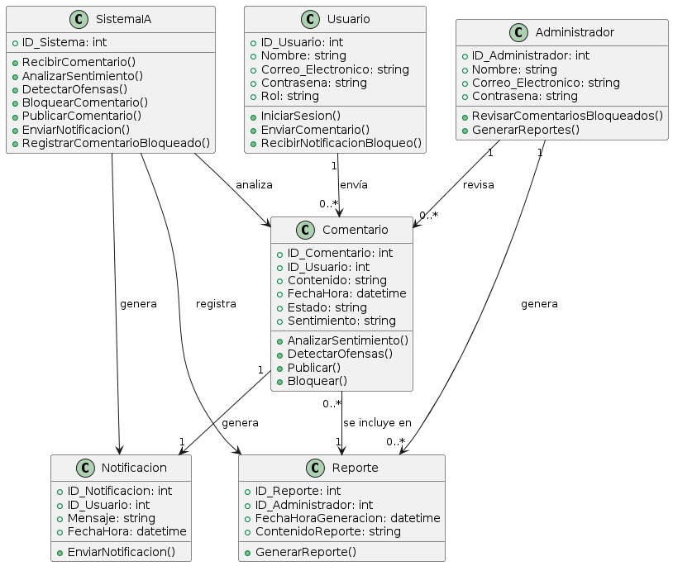
Diagrama de Clases

Slide 11
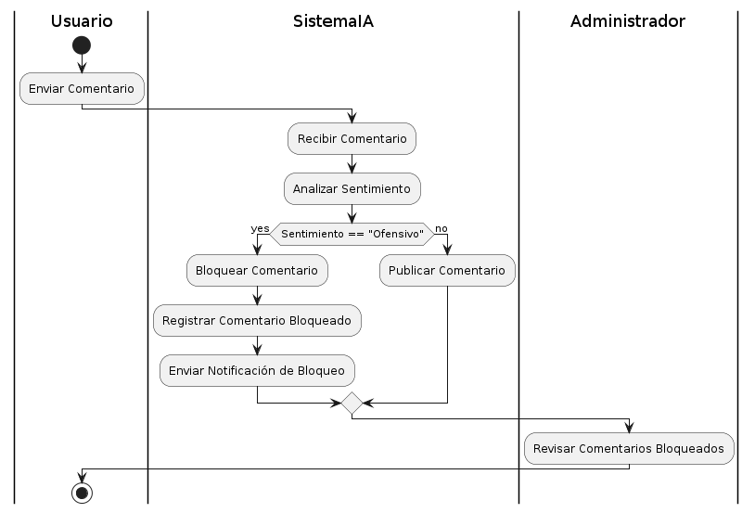
Diagrama de Actividades

Slide 12
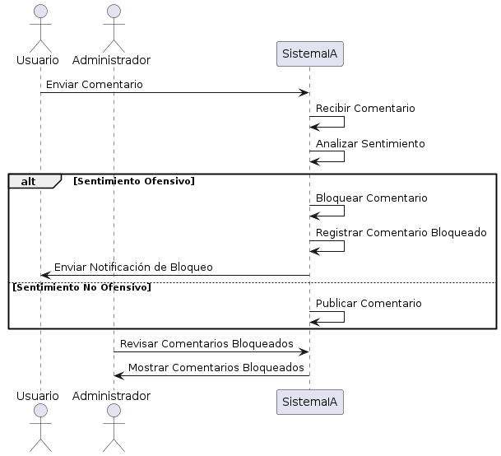
Diagrama de Secuencia

Slide 13
Estudio de Factibilidad
Factibilidad Técnica
Hardware y Software Necesario
Servidores de Aplicación:
Requisitos: Procesadores de alto rendimiento, idealmente con CPUs con múltiples núcleos y alto rendimiento.
Propósito: Soportar la carga de procesamiento de modelos de IA y la operación del sistema en tiempo real.
Almacenamiento:
Requisitos: SSD de alta velocidad con al menos 1TB de capacidad.
Propósito: Facilitar el acceso rápido a grandes volúmenes de datos y almacenamiento eficiente.
Red:
Requisitos: Conectividad de red de alta velocidad.
Propósito: Asegurar la transferencia rápida de datos y respuestas ágiles entre el servidor y los clientes.

Slide 14
Software Necesario
Frameworks y Bibliotecas:
TensorFlow/PyTorch: Para el desarrollo de modelos de análisis de sentimientos.
Flask/Django: Para el desarrollo de la aplicación web.
Firebase: Para el almacenamiento de datos y autenticación de usuarios.
Sistemas Operativos:
Linux: Preferido para servidores debido a su estabilidad y eficiencia.
Windows/MacOS: Para desarrollo y pruebas locales.
Base de Datos
Firebase Firestore:
Características: Base de datos NoSQL escalable y flexible.
Propósito: Almacenar comentarios, usuarios, y registros de moderación.
Análisis de Viabilidad Técnica
Capacidad del Equipo de Desarrollo: El equipo tiene experiencia en el uso de los frameworks y bibliotecas mencionadas.
Disponibilidad de Tecnología: Todas las tecnologías necesarias están disponibles y son compatibles con los objetivos del proyecto.
Mantenibilidad: La elección de tecnologías conocidas y bien documentadas asegura la mantenibilidad del sistema.

Slide 15
Factibilidad Económica
Costos Operativos Durante el Desarrollo
Alquiler de Servidores: S/ 100 mensuales
Licencias de Software: S/ 50 mensuales
Costos de Red y Conectividad: S/ 100 mensuales
Costos del Ambiente
Equipos de Desarrollo (Hardware y Software): S/ 1500 únicos
Infraestructura de Pruebas: S/ 800 únicos
Costos de Personal
Desarrolladores (4 personas):
Salario Mensual: S/ 2000 por el equipo
Análisis de Viabilidad Económica
Presupuesto Disponible: El presupuesto asignado cubre los costos estimados.
Retorno de Inversión: El sistema propuesto mejorará la eficiencia y reducirá los costos operativos a largo plazo.
Costos de Mantenimiento: Se estima que los costos de mantenimiento serán bajos debido a la naturaleza automatizada del sistema.

Slide 16
Factibilidad Operativa
Compatibilidad con la Infraestructura Existente
El sistema CommentSentiment está diseñado para integrarse con la infraestructura tecnológica existente de la plataforma de delivery, utilizando servicios compatibles.
Capacidad de Soporte y Mantenimiento
El equipo de desarrollo tiene la capacidad de proporcionar soporte continuo y mantenimiento, asegurando la operación ininterrumpida del sistema.
Adaptabilidad y Escalabilidad
El sistema está diseñado para ser escalable, permitiendo agregar más capacidad de procesamiento y almacenamiento según sea necesario.
La arquitectura modular facilita la adaptación a nuevos requerimientos y la implementación de mejoras futuras.

Slide 17
Beneficios Operativos
Eficiencia Mejorada: La automatización del proceso de moderación de comentarios reducirá el tiempo y esfuerzo necesarios, permitiendo que los moderadores humanos se enfoquen en tareas más críticas.
Calidad y Consistencia: La IA proporcionará una moderación consistente y precisa, reduciendo errores y asegurando una experiencia de usuario uniforme.
Reducción de Costos: Al disminuir la necesidad de moderación manual intensiva, se reducirán los costos operativos a largo plazo.

Slide 18
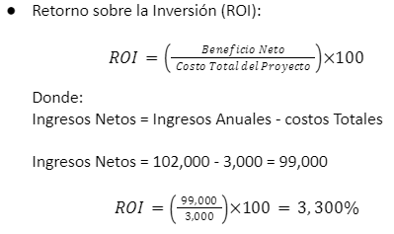
Análisis de Rentabilidad
Punto de Equilibrio:
Para alcanzar el punto de equilibrio, el proyecto CommentSentiment necesita vender aproximadamente 8 unidades de sus servicios (licencias, suscripciones, personalizaciones, soporte técnico) al precio promedio de 386.36 soles.

Slide 19
Conclusión
CommentSentiment es un sistema de moderación de comentarios basado en inteligencia artificial, diseñado para mejorar la eficiencia y efectividad de la moderación en una plataforma de delivery. La solución propuesta aborda problemas críticos de la moderación manual, como la ineficiencia, la propensión a errores y el alto consumo de recursos humanos es una solución robusta y escalable que mejorará la experiencia del ususario al asegurar un entorno digital mas seguro y respetuoso. La implementación de este sistema automatizado de moderación de comentarios es altamente recomendable para optimizar la gestión de interacciones en línea en la plataforma de delivery.

